Slide 1
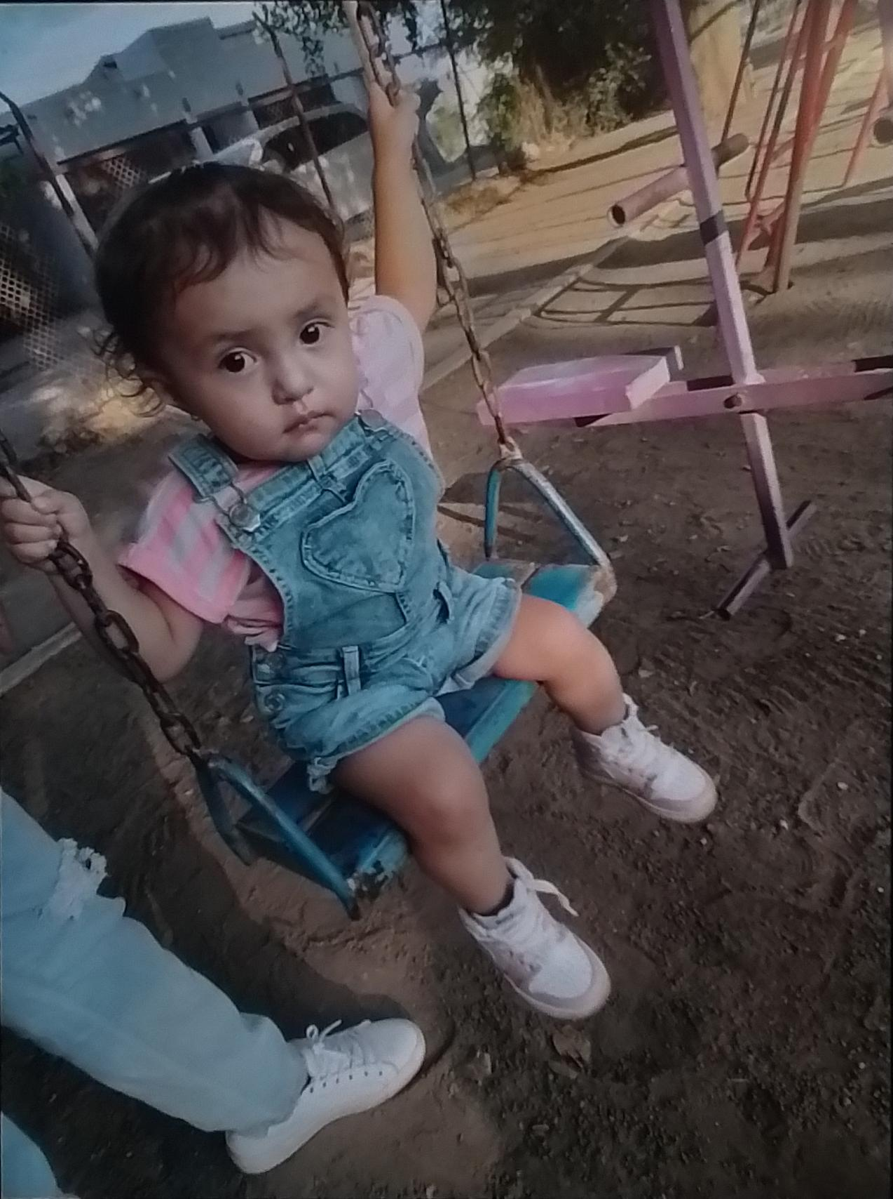

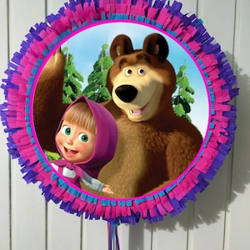
Para MARIAM
Mi princesita
Es mi prima yo la
Quiero mucho
Por que es una
Niña muy cariñosa
Bonita y muy
Juguetona
Conmigo
Jugamos mucho
La amo

